Slide 1




Sistema de gestion de proceso simulado
Equipo 3

Slide 2

Integrantes:
Castellanos Palomino Cesar
Huanuco Rivero Fabricio Gabriel
Rosales Colonio Jose Fabrizio
Perez Cerron Dayana Celeste

Slide 3

Indroducción al problema
En los sistemas operativos, la gestión de procesos es fundamental para garantizar el uso eficiente del procesador y los recursos del sistema. Sin embargo, en el ámbito académico, resulta complejo para los estudiantes entender cómo se manejan los procesos internamente, especialmente si no cuentan con herramientas visuales o simuladores interactivos. Por ello, surge la necesidad de desarrollar una herramienta didáctica y funcional que simule el comportamiento básico de un planificador de procesos, utilizando estructuras de datos dinámicas lineales como listas enlazadas o colas, que permita observar y manipular el ciclo de vida de los procesos de manera sencilla.

Slide 4

Objetivos especificos
Diseñar una estructura de datos dinámica tipo cola que permita almacenar y gestionar procesos en orden de llegada (FIFO).
Implementar un módulo en C++ que permita agregar, visualizar y ejecutar procesos desde la cola, simulando el comportamiento secuencial de un planificador básico.
Crear una interfaz de consola que permita al usuario interactuar con el sistema, eligiendo acciones como agregar procesos, ejecutar el siguiente proceso o visualizar la cola actual.

Slide 5

Solución planteada por el grupo:
Para abordar el problema identificado, se optó por desarrollar un sistema de gestión de procesos basado en el modelo de planificación FIFO (First In, First Out), que representa uno de los algoritmos más sencillos y directos para administrar tareas en un sistema operativo. La elección de este modelo se debe a su simplicidad, lo que permite enfocarse en la lógica interna de cómo se encolan, procesan y eliminan procesos sin introducir complejidades adicionales como prioridades o interrupciones.
El sistema será desarrollado en C++ utilizando estructuras de datos dinámicas lineales, específicamente una cola implementada con listas enlazadas simples. Esta elección permite que los procesos sean gestionados en memoria dinámica, simulando cómo un sistema operativo real puede manejar tareas de forma secuencial y eficiente. Cada proceso se representará como un nodo de la lista, conteniendo un identificador único y un tiempo estimado de ejecución.

Slide 6
La solución incluirá un menú interactivo por consola que permitirá al usuario:
Agregar nuevos procesos con tiempos personalizados.
Visualizar el estado actual de la cola de procesos pendientes.
Ejecutar procesos uno por uno, en el orden en que fueron añadidos.
Este simulador no solo cumple una función educativa al ayudar a comprender cómo opera un planificador de tareas, sino que también demuestra el uso práctico de estructuras de datos dinámicas en la resolución de problemas reales. En etapas posteriores, esta solución puede escalarse para incluir algoritmos más complejos (como Round Robin o prioridades), pero inicialmente se centrará en ofrecer una implementación funcional y clara del modelo FIFO.

Slide 7

Solución en C++
Lista enlazada (Gestor de procesos):
Usos:
Cada nodo representa un proceso.
Los procesos se conectan como una cadena (siguiente apunta al siguiente proceso).
Funciones clave:
insertarProceso: Añade un nuevo proceso al inicio de la lista.
buscarProceso: Busca un proceso por ID.
eliminarProceso: Elimina un proceso por ID.
modificarPrioridad: Cambia la prioridad de un proceso.
mostrarProcesos: Muestra todos los procesos registrados.
guardarProcesosEnArchivo y cargarProcesosDesdeArchivo: Guardan y cargan los procesos desde un archivo .txt.

Slide 8
Explicacion del Codigo - Lista Enlazada

Slide 9
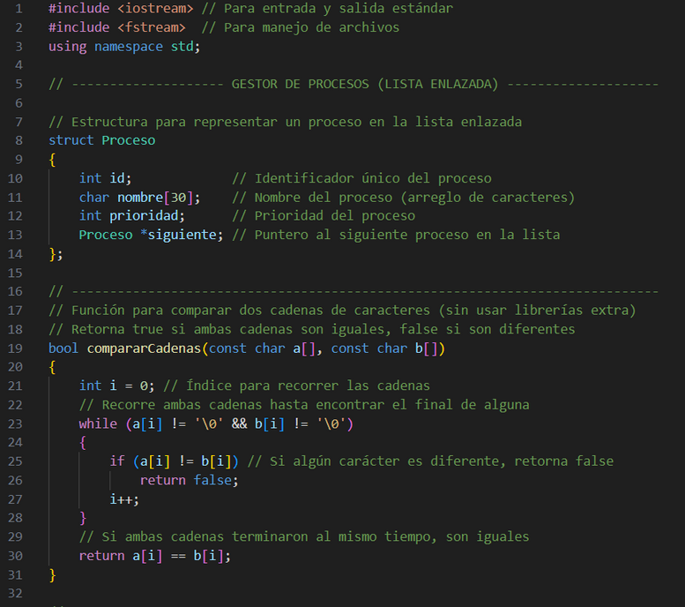
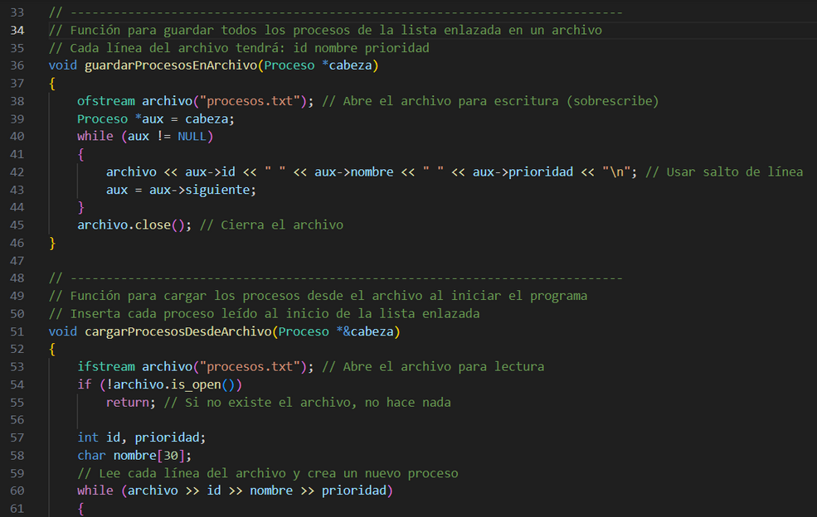
Lista enlazada

Slide 10
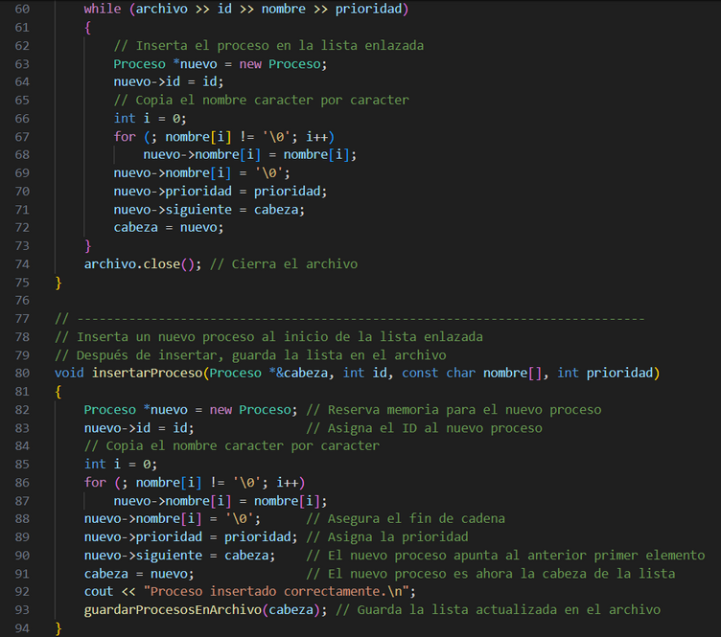
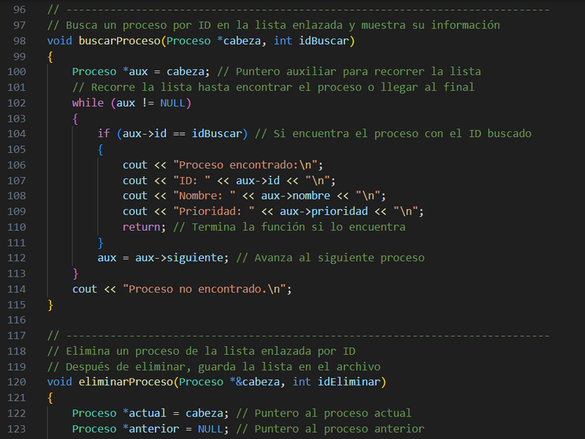
Lista enlazada

Slide 11
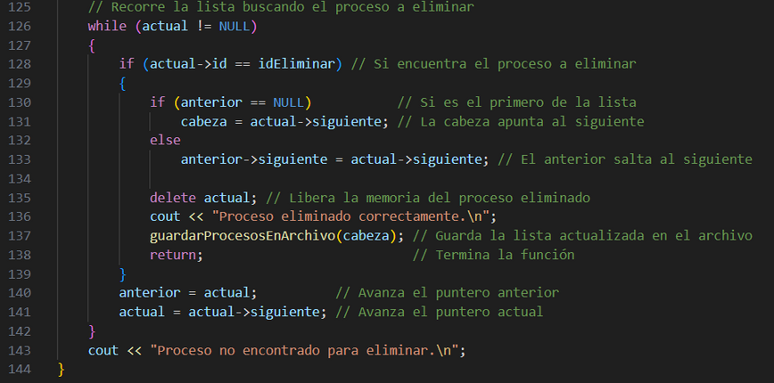
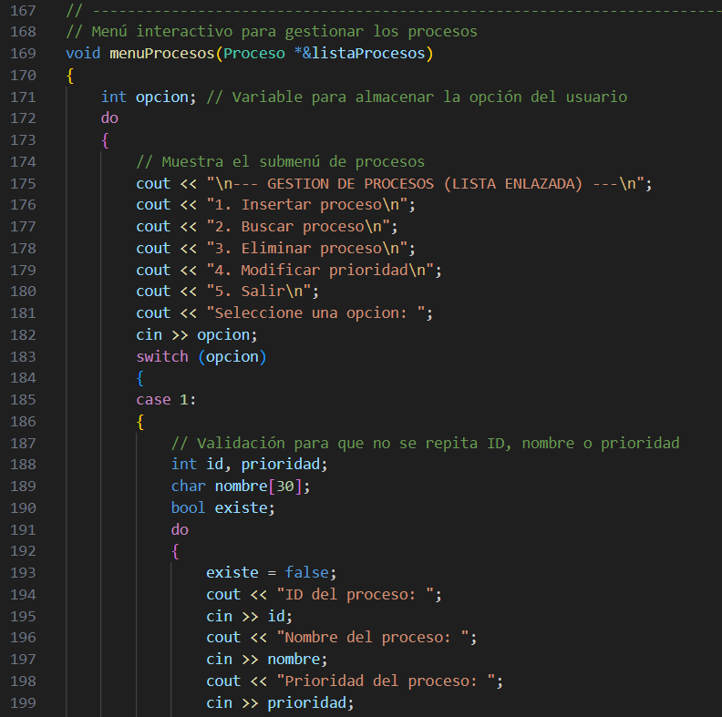
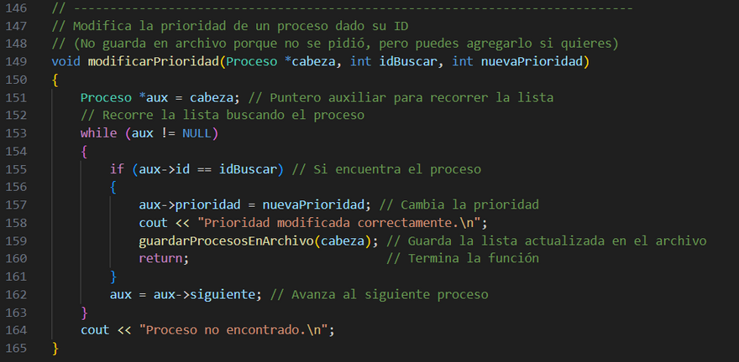
Lista enlazada

Slide 12
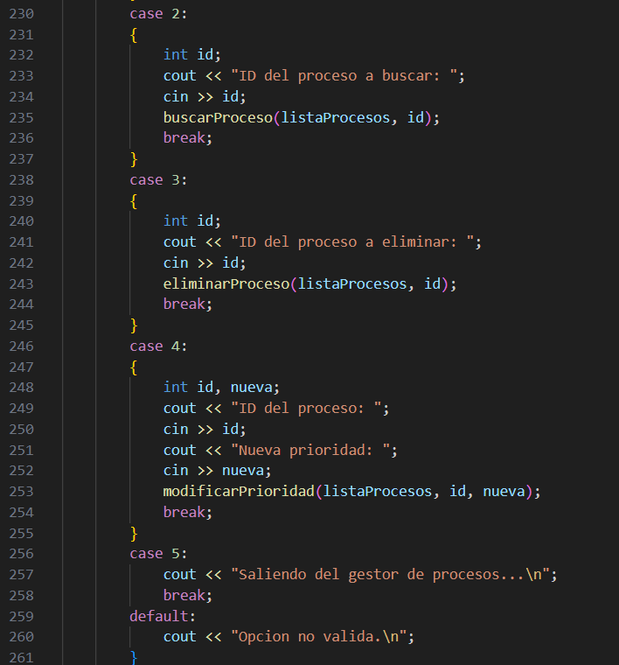
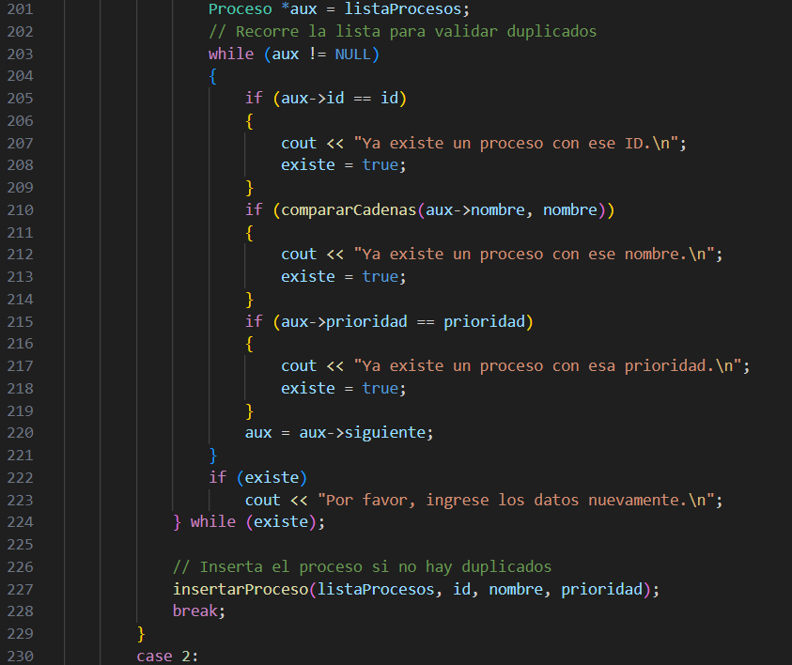
Lista enlazada

Slide 13
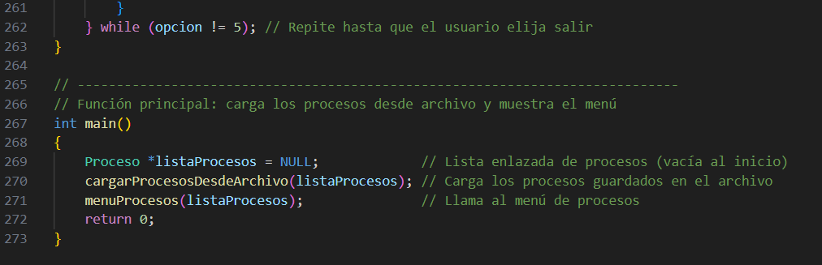
Lista enlazada

Slide 14
🧸 La Fábrica de Procesos Mágicos✨
Imagina que estamos en una fábrica mágica donde se crean, buscan, modifican y eliminan tareas llamadas procesos. Cada proceso es como un juguete especial que tiene:
🪪 Un número de identificación (id) para que nunca se confunda con otro.
🧸 Un nombre, como si fuera el nombre del juguete.
🌟 Una prioridad, que nos dice qué tan importante es ese juguete en la fábrica.
Y hay un duendecito llamado Gestor que se encarga de organizar estos juguetes mágicos en una lista invisible (¡una lista enlazada!), donde cada juguete está tomado de la mano con el siguiente.

Slide 15
🔨 ¿Qué puede hacer este gestor mágico?
🌱 Crear un nuevo juguete:
El duendecito revisa si ya hay un juguete con ese nombre, número o nivel de importancia.
Si es único, lo pone al principio de la fila.
(¡Como cuando te formas primero en la cola del recreo!)
🔍 Buscar un juguete especial:
El gestor camina por toda la fila y revisa uno por uno hasta encontrar el que tenga el número correcto.
Si lo encuentra, te lo muestra con una sonrisa.

Slide 16
🧼 Eliminar un juguete roto:
Si un juguete ya no sirve, el gestor lo saca de la fila y lo lleva a reciclar.
Pero lo hace con cuidado para no romper la cadena de manos.
🔧 Cambiar la prioridad de un juguete:
A veces un juguete se vuelve más importante. El gestor simplemente le cambia el número de prioridad.
💾 Guardar la fila en un papel (archivo):
Antes de irse a dormir, el gestor anota todos los juguetes y sus datos en un cuaderno (un archivo .txt), por si al día siguiente se olvidara.
Cuando la fábrica se abre de nuevo, revisa ese cuaderno y recrea la fila tal como estaba.

Slide 17
🎮 ¿Y el menú?
Cuando prendes la consola, es como abrir el juguetero mágico:
Te pregunta qué quieres hacer.
Tú eliges un número (como un botón de consola de videojuegos).
Y él hace la magia.

Slide 18
💡 Ejemplo
Tú: “Quiero agregar un juguete llamado DragónRojo con prioridad 3.”
Gestor: “¿No hay otro DragónRojo? ¿No hay otro con prioridad 3? ¡Perfecto! ¡Bienvenido, DragónRojo! 🐉”
Tú: “Ahora quiero buscar el juguete con ID 5.”
Gestor: “¡Lo encontré! Se llama CarroAzul y tiene prioridad 2. 🚗✨”

Slide 19
Explicación del Código - Pila

Slide 20
Solución en C++
Pila (Gestión de memoria):
Usos:
Simula cómo se asignan bloques de memoria.
La última asignación es la primera que se puede liberar (como una pila real, tipo LIFO).
Funciones clave:
AsignarMemoria: Empuja un nuevo bloque a la cima.
LiberarMemoriaPorID: Libera un bloque por ID (aunque en una pila clásica solo se saca desde la cima, tú permites buscar y liberar por ID).
BuscarPorID: Busca un bloque específico.
MostrarMemoria: Muestra el estado actual de la memoria.
Se gestiona en:

Slide 21

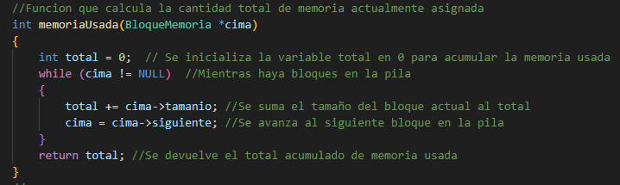
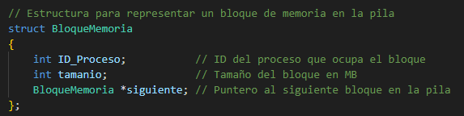
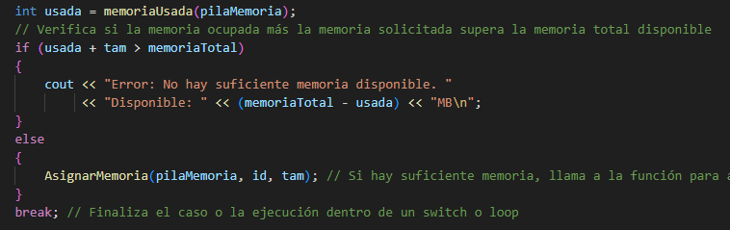
Estructura que representa un bloque de Memoria
Función para ingresar el tamaño
Esta función permite asignar el tamaño de la Memoria
Este bloque representa un proceso que ha solicitado memoria. Se guarda:
ID del proceso.
Tamaño del bloque en MB.
Puntero al siguiente bloque (nodo).
Suma todos los tamaños de los bloques en la pila

Slide 22
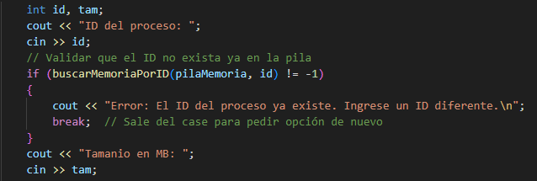

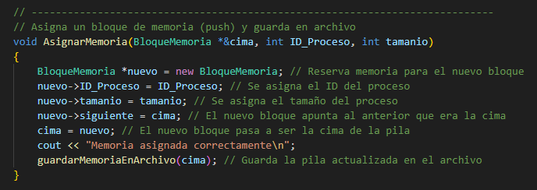
Ejemplo:
Función para asignar memoria
Ingresamos el tamaño MAXIMO: 100MB:
Ingresamos un 3 bloques de memoria:
Esta función permite asignar bloques de memoria
Agrega un proceso en la cima de la pila.
Solo lo permite si hay suficiente memoria.
Verifica si se repite los ID
Se guarda la pila en un archivo memoria.txt.
Bloque 1: ID = 1 - Tamaño = 10MB
Bloque 2: ID = 2 - Tamaño = 40MB
Bloque 3: ID = 3 - Tamaño = 50MB
Sumando los bloques nos dan 100 MB
¡ALERTA!:
Pero si ingresamos otro bloque de memoria
Nos mostrara un mensaje de error, ya que superamos el tamañ máximo

Slide 23
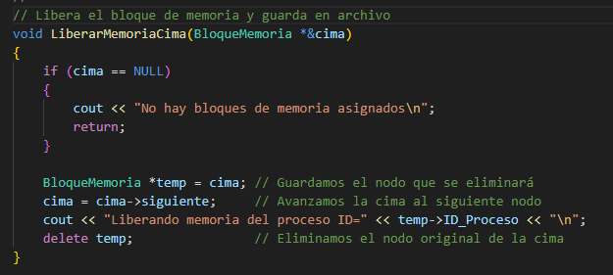
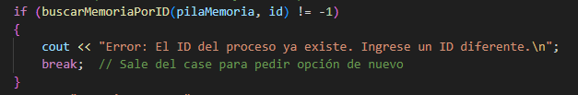
Función para liberar Memoria
Ejemplo:
Ingresamos los bloques de Memoria que queramos, pero con la condición que no exceda del tamaño de la memoria asignada
Elimina el último proceso ingresado (la cima).
No pregunta por ID.
Comportamiento típico de una pila.
En este caso seguiremos con los mismo bloques de memoria que el anterior ejemplo
Bloque 1: ID = 1 - Tamaño = 10MB
Bloque 2: ID = 2 - Tamaño = 40MB
Bloque 3: ID = 3 - Tamaño = 50MB
¡ALERTA!:
Si ingresamos otro bloque con el mismo ID, nos mostrara un mensaje de error

Slide 24
Se elimina el bloque que esta en el “temp” y quedan los bloques que están en el original
Ejemplo:
Cima ---->
ID = 2 | 40
ID = 1 | 10
Deseamos eliminar un bloque de memoria, o en este caso “Liberar Memoria”
ID = 3 | 50
ID = 2 | 40
ID = 1 | 10
Cima ---->
Convirtiéndose el ID = 2 en la cima
Se elimina el ultimo bloque de memoria registrado
Por ello se guarda la cima(El ultimo bloque) en un “temp”
Temp
Original
ID = 2 | 40
ID = 1 | 10
ID = 3 | 50

Slide 25
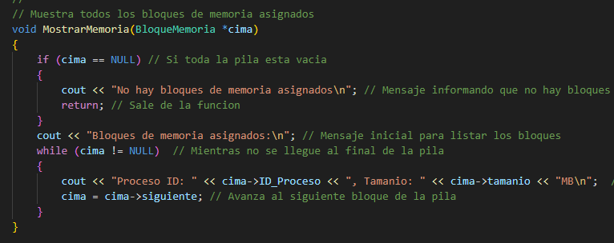
Función para ver el estado de la Memoria
Ejemplo:
Bloque 1: ID = 1 - Tamaño = 10MB
Bloque 2: ID = 2 - Tamaño = 40MB
Bloque 3: ID = 3 - Tamaño = 50MB
Muestra todos los procesos asignados, desde la cima hasta el fondo.
Mostrara los siguientes datos:
Proceso ID: 3, Tamaño: 50MB
Proceso ID: 2, Tamaño: 40MB
Proceso ID: 1, Tamaño: 10MB
Se mostrara primero el ultimo bloque de memoria registrado
¡ALERTA!:
Si no hay ningún bloque de memoria registrado, mostrara un mensaje de error

Slide 26
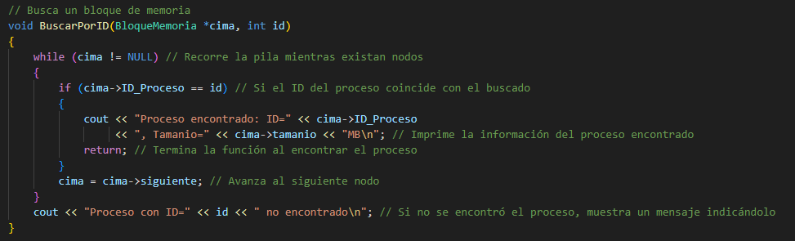
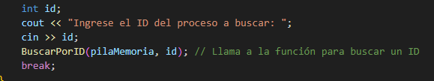
Función para buscar bloque de Memoria por ID
Después de seleccionar el ID, llaman a la siguiente funcion:
Busca un proceso específico por su ID y muestra su información.
Primero pregunta al usuario por el ID delo bloque que desea buscar
Mostrando el mensaje al haber encontrado el bloque de memoria con el mismo ID
¡ALERTA!:
Si no hay ningún bloque de memoria registrado, mostrara un mensaje de error

Slide 27
Ejemplo:
Verifica si ID: 1 es lo mismo ---->
ID = 3 | 50
ID = 2 | 40
ID = 1 | 10
Bloque 1: ID = 1 - Tamaño = 10MB
Bloque 2: ID = 2 - Tamaño = 40MB
Bloque 3: ID = 3 - Tamaño = 50MB
Preguntara por el ID:
Ingrese el ID del proceso a buscar: 1
ID = 3 | 50
ID = 2 | 40
ID = 1 | 10
Se recorrerá todo los bloques hasta encontrar una similitud
Verifica si ID: 1 es lo mismo ---->
ID = 3 | 50
ID = 2 | 40
ID = 1 | 10
Cima ---->
ID = 3 | 50
ID = 2 | 40
ID = 1 | 10
Verifica si ID: 1 es lo mismo ---->

Slide 28
Explicación del Menu

Slide 29
Solución en C++
Int main:
Usos:
Es el punto de inicio del programa.
Controla qué menú se muestra primero y cuándo se debe cerrar el programa.
Llama a mostrarMenuPrincipal() para mostrar el menú principal del sistema.
Funciones:
int main(): Define la función principal del programa, donde comienza la ejecución.
mostrarMenuPrincipal();: Llama a la función que presenta el menú general con opciones para gestionar procesos.
return 0;: Finaliza el programa correctamente (convención estándar para indicar éxito).

Slide 30
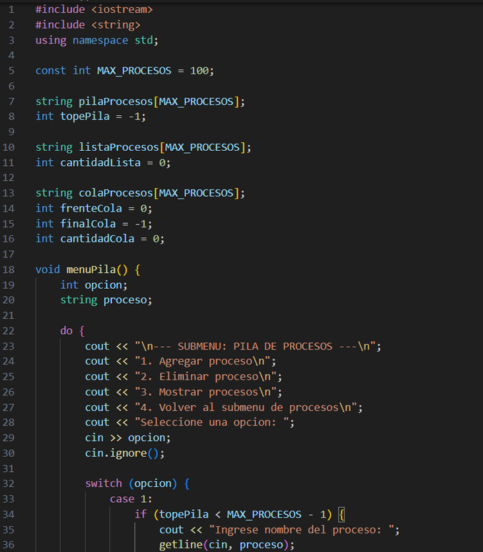
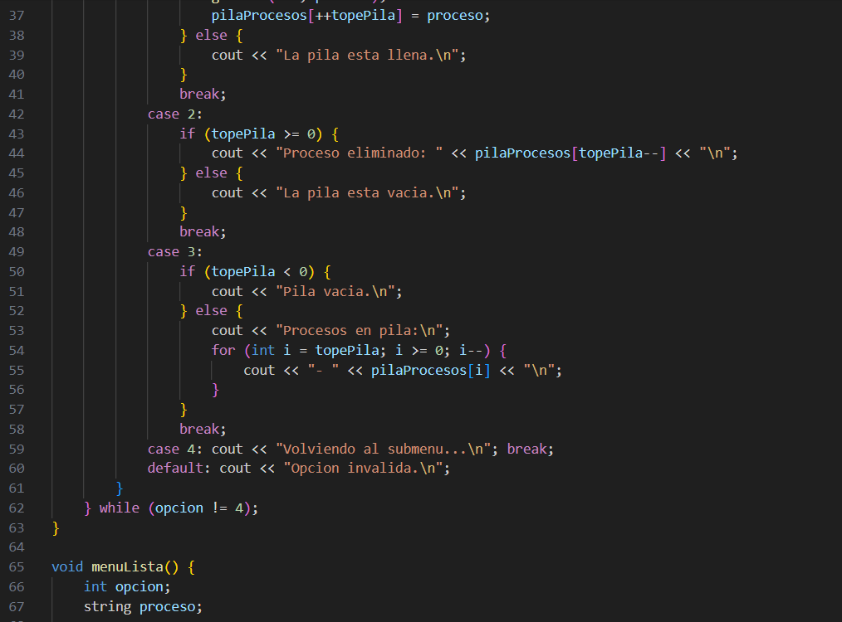
Int main:

Slide 31
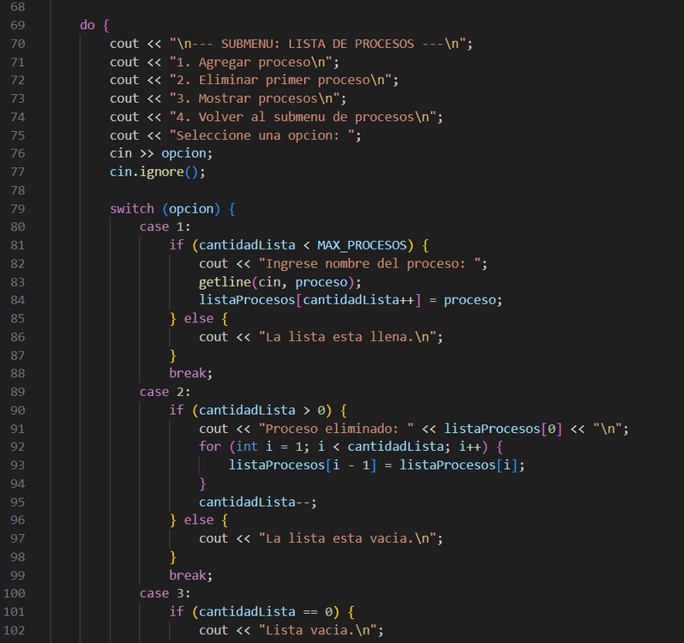
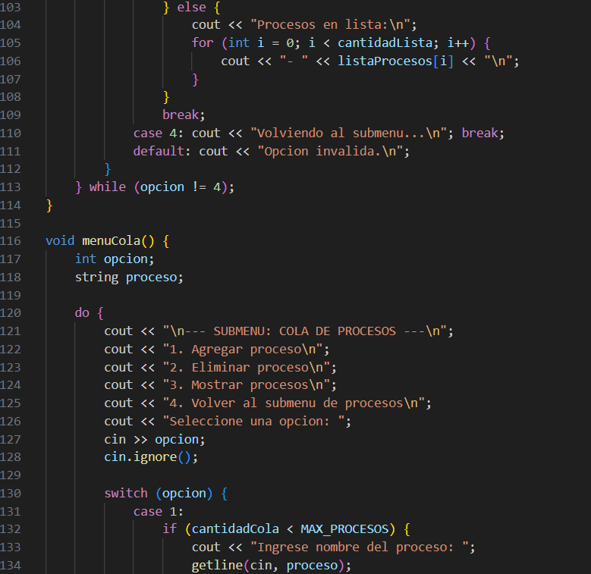
Int main:

Slide 32
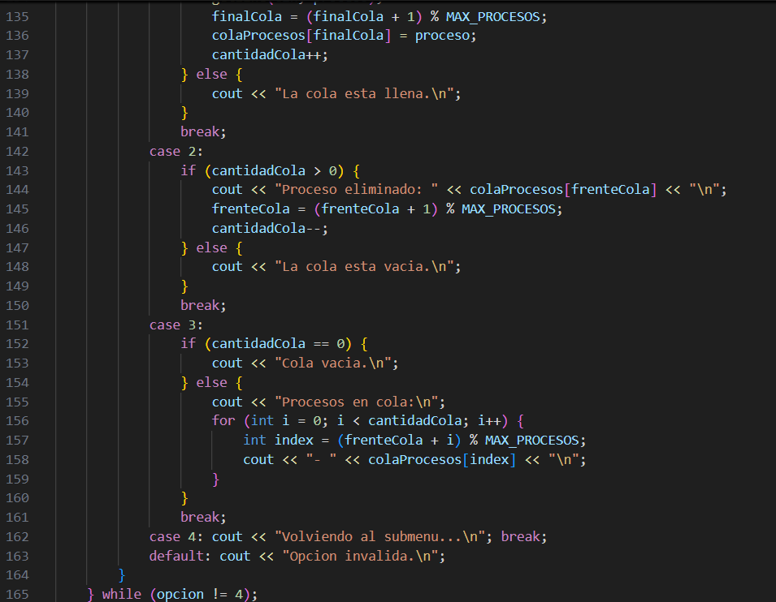
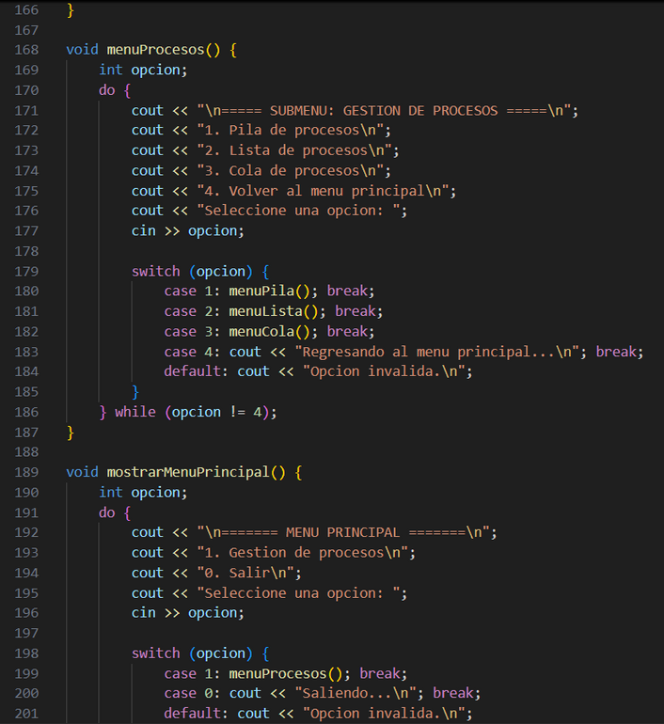
Int main:

Slide 33
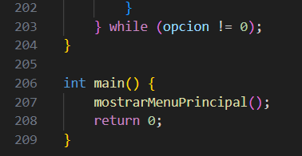
Int main:
Este programa en C++ permite gestionar procesos utilizando tres estructuras de datos: pila, lista y cola.
Al iniciar, el usuario ve un menú principal, desde el cual puede acceder a un submenú de gestión de procesos.
Cada estructura tiene su propio submenú con las opciones de agregar, eliminar y mostrar los procesos almacenados.

Slide 34
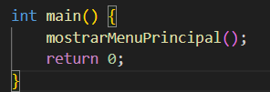
Int main:
Esta es la función principal.
Llama a mostrarMenuPrincipal(), lo que inicia todo el programa.
return 0 indica que el programa terminó correctamente.
2. mostrarMenuPrincipal()
Muestra un menú con dos opciones:
Ir a gestión de procesos.
Salir.
Si eliges la opción 1, se llama a menuProcesos().
3. menuProcesos()
Tiene 3 opciones:
Pila de procesos.
Lista de procesos.
Cola de procesos.
Cada opción abre un submenú que permite trabajar con la estructura seleccionada.

Slide 35


Pila:
Al agregar, el proceso se guarda en la posición siguiente del tope.
Al eliminar, se quita el último proceso ingresado.
Al mostrar, se imprimen de arriba hacia abajo.
Ejemplo:
Agrego: Proceso A, Proceso B, Proceso C.
Elimino → Se quita: Proceso C (último que entró).
Mostrar → Quedan: Proceso B, Proceso A.
Lista:
Al agregar, se pone al final.
Al eliminar, se quita el primero y se recorren los demás.
Al mostrar, se imprimen en orden.
Agrego: Proceso A, Proceso B, Proceso C.
Elimino → Se quita: Proceso A.
Mostrar → Quedan: Proceso B, Proceso C.

Slide 36
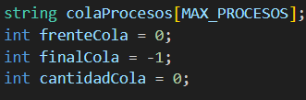
Cola:
Al agregar, se usa finalCola = (finalCola + 1) % MAX_PROCESOS.
Al eliminar, se usa frenteCola = (frenteCola + 1) % MAX_PROCESOS.
Al mostrar, se recorren desde el frente hasta la cantidad actual.
Ejemplo:
Agrego: Proceso A, Proceso B, Proceso C.
Elimino → Se quita: Proceso A.
Mostrar → Quedan: Proceso B, Proceso C.

Slide 37
Logica general:
Lista enlazada: Para gestionar procesos (crearlos, eliminarlos, buscarlos).
Pila: Para simular la gestión de memoria, asignando o liberando bloques de RAM.
Cola de prioridad: Para simular la planificación de CPU, atendiendo procesos según su prioridad.
Además, se usa un archivo de texto (procesos.txt) para guardar/cargar los procesos al iniciar/cerrar el programa.

Slide 38
Solución en C++
Cola de procesos:
Usos:
Planifica qué proceso debe ejecutar la CPU.
Los procesos con mayor prioridad (número más alto) se colocan al frente.
Funciones :
crearNodoCPU: Crea un nodo nuevo para la cola.
(Faltan las funciones insertarEnColaCPU, atenderProceso, mostrarColaCPU... puedes agregarlas).

Slide 39
Explicacion del Codigo - Cola

Slide 40
Solución en C++
Cola de procesos:
¿QUÉ HACE ESTE PROGRAMA?
Este programa simula un planificador de procesos de una CPU utilizando una cola de prioridad.
Cada proceso tiene:
ID: Identificador único
Nombre: Nombre del proceso
Prioridad: Entre mayor sea el número, mayor prioridad tiene (más urgente).
La mayor prioridad se atiende primero, por eso la cola se ordena de mayor a menor prioridad (¡descendente!).

Slide 41
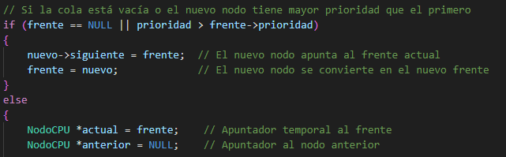
CLAVE DEL ORDENAMIENTO POR PRIORIDAD
Esta es la línea crucial: si el nuevo proceso tiene mayor prioridad que el primero de la cola (frente), se inserta al inicio.

Slide 42
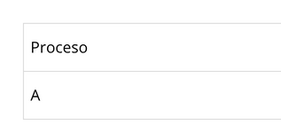



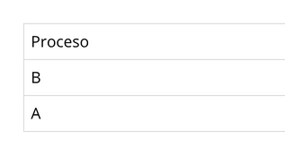
FUNCION ENCOLAR → encolarCPU(...)
Encolamos el proceso A con prioridad 3
2. Encolamos B con prioridad 5
IF (PRIORIDAD > FRENTE->PRIORIDAD) // 5 > 3 => TRUE
Como 5 > 3, se inserta al inicio.

Slide 43
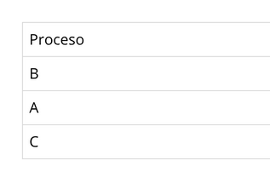
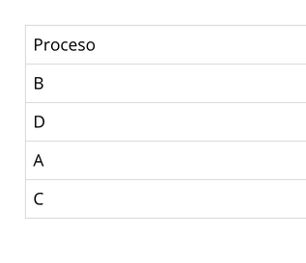
FUNCION ENCOLAR → encolarCPU(...)
3. Encolamos C con prioridad 2
WHILE (ACTUAL != NULL && ACTUAL->PRIORIDAD >= PRIORIDAD) // 5 >= 2 , 3 >= 2
Se inserta al final, ya que su prioridad es menor que todos.
4. Encolamos D con prioridad 4
WHILE (ACTUAL->PRIORIDAD >= PRIORIDAD) // 5 >= 4 , 3 >= 4
Se inserta entre B y A.

Slide 44
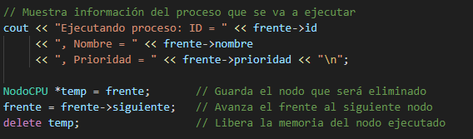
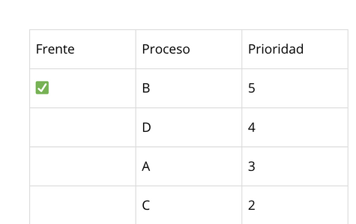
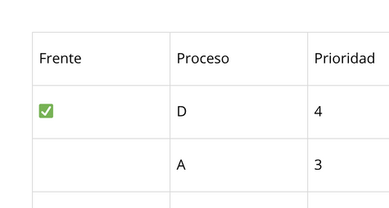
EJECUTAR PROCESO: ejecutarCPU(...)
Siempre se ejecuta el proceso del frente (que tiene mayor prioridad).
Simulación Visual Final
Cola antes de ejecutar:
Cola después de ejecutar: (B)

Slide 45
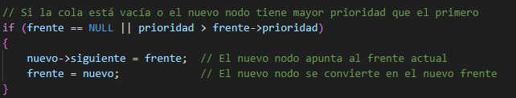
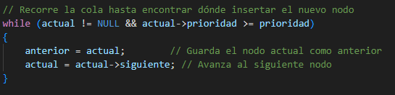
Conclusión
El ordenamiento descendente por prioridad se logra en esta línea:
La inserción se ajusta según prioridad gracias a este while:
La cola siempre mantiene la prioridad más alta en el frente y ejecuta de forma correcta.

Slide 46

Referencias
Escribe aquí la referencia bibliográfica
Escribe aquí la referencia bibliográfica
Escribe aquí la referencia bibliográfica
Escribe aquí la referencia bibliográfica
Escribe aquí la referencia bibliográfica
Escribe aquí la referencia bibliográfica

Slide 47


¡Gracias por
su atención!

